Slide 1
Gestionarea rolurilor de utilizator

Slide 2
Cuprins
Introducere.................................................................................................................................................................3
Utilizatorii și rolurile bazei de date..................................................................................................................4
Roluri fixe....................................................................................................................................................................5
Roluri definite de utilizator..................................................................................................................................6
Roluri publice ...........................................................................................................................................................7
Exemple de creare ..................................................................................................................................................8
Exemple de eliminare ............................................................................................................................................9
Modificarea parolei utilizatorului .................................................................................................................10
Concluzii ..................................................................................................................................................................11

Slide 3

Introducere
Ce este securitatea bazată pe roluri?
Securitatea bazată pe roluri este conceptul de a oferi acces utilizatorilor ce se conectează la o bază de date (la o resursă SQL Server) fiind membru al unui rol.
Un rol este un obiect din SQL Server care conține membri. Când un utilizator se conectează la baza de date, acesta devine membru al unui rol și moștenește permisiunile acestuia.

Slide 4
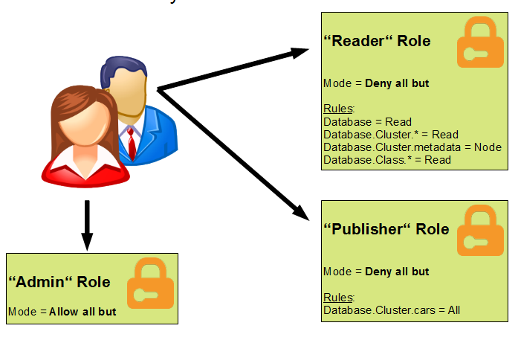
Utilizatorii și rolurile bazei de date
Pentru a gestiona cu ușurință permisiunile din bazele de date, SQL Server oferă niște roluri, care sunt principii de securitate. Rolurile la nivel de bază de date sunt la nivelul întregii baze de date în domeniul lor de permisiuni.
O bază de date poate avea mulți utilizatori. Fiecare utilizator trebuie să aibă un cont de utilizator. Administratorii bazei de date sunt utilizatori cu autoritate de a specifica utilizatori noi, de a specifica rolurile utilizatorilor și de a acorda privilegii generale utilizatorilor. De asemenea, aceștia pot revoca privilegiile și șterge utilizatorii.

Slide 5
Roluri fixe
Roluri fixe cele mai des întâlnite:
db_owner - membrii pot efectua toate activitățile de configurare și întreținere pe baza de date;
db_securityadmin - membrii pot modifica calitatea de membru al rolului numai pentru rolurile personalizate și pot gestiona permisiunile;
db_backupoperator - membrii pot face o copie de rezervă a bazei de date;
db_ddladmin - membrii pot rula orice comandă din limbajul de definire a datelor(DDL) într-o bază de date;
db_datawriter - membrii pot adăuga, șterge sau modifica date în toate tabelele utilizatorilor;
db_datareader - membrii pot citi toate datele din toate tabelele și vederile utilizatorilor.
Permisiunile atribuite rolurilor bazei de date fixe nu pot fi modificate!

Slide 6
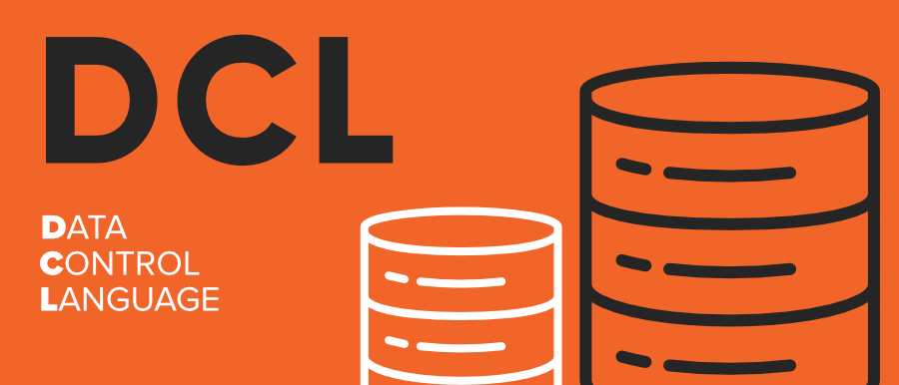
Roluri definite de utilizator
Utilizăm limbajul de control al datelor (DCL) pentru a controla securitatea bazei de date și accesul la aceasta. Putem gestiona utilizatorii și rolurile pentru a specifica cine are permisiunea de a efectua acțiuni în baza de date.
Următoarele instrucțiuni SQL sunt componentele DCL: CREATE USER, ALTER USER, DROP USER, CREATE ROLE, DROP ROLE, REVOKE, ALTER SCHEMA.

Slide 7

Roluri publice
Fiecare utilizator al bazei de date aparține rolului bazei de date publice. Atunci când unui utilizator nu i s-au acordat sau i s-au refuzat permisiuni specifice pentru un obiect securizabil, acesta moștenește permisiunile acordate publicului asupra acelui obiect.
Utilizatorii bazei de date nu pot fi eliminați din rolul public!
Sintaxa pentru adăugarea utilizatorului la rolul fix de bază de date db_datareader:
ALTER ROLE db_datareader
ADD MEMBER nume_utilizator
Exemplu:

Slide 8



Exemple de creare
Declarația CREATE USER poate avea componente suplimentare specifice sistemului de management al bazei de date. Această declarație nu este disponibilă pentru utilizatorii normali. Doar administratorii de baze de date îl pot utiliza.
Sintaxa pentru crearea unui utilizator nou:
CREATE USER nume_utilizator
WITH PASSWORD = ’parola’
Exemplu:
Sintaxa pentru crearea unui rol nou:
CREATE ROLE nume_rol
Exemplu:
Rolurile sunt atribuite utilizatorilor cu declarație GRANT:
GRANT nume_rol1 {, nume_rol2 ... }
TO nume_utilizator1 {, nume_utilizator2 ...}
Exemplu:

Slide 9



Exemple de eliminare
Numai administratorul bazei de date care a acordat rolul îl poate retrage.
Un rol este retras cu declarația REVOKE:
REVOKE nume_rol1 {, nume_rol2 ... }
FROM nume_utilizator1 {, nume_utilizator2 ...}
Exemplu:
Ștergerea unui rol îl retrage automat de la toți utilizatorii.
Sintaxa pentru ștergerea unui rol:
DROP ROLE nume_rol
Exemplu:
Sintaxa pentru ștergerea unui utilizator:
DROP USER nume_utilizator
Exemplu:

Slide 10

Modificarea parolei utilizatorului
Parola și alte atribute ale contului de utilizator pot fi schimbate cu declarația ALTER USER. Utilizatorul însuși poate folosi această comandă pentru a-și schimba parola.
Sintaxa pentru modificarea parolei:
ALTER USER nume_utilizator
WITH PASSWORD = ’parola’
Exemplu:

Slide 11
Concluzii
În concluzie, pot spune că folosind rolurile predefinite, este ușor să acorzi utilizatorilor un set de permisiuni predefinite, făcându-i doar membri ai unui rol server sau bază de date.
Folosirea rolurilor predefinite de server și baze de date reprezintă o modalitate excelentă de a oferi un set de acces predefinit la resursele bazei de date cu un efort administrativ minim.
Iar folosind rolurile definite de utilizator, poți crea un set de permisiuni ce ușor vor fi utilizate de către membrii pentru efectuarea strictului necesar. Astfel minimizând pericolul de utilizarea și modificarea bazei de date în mod nedorit.

